Slide 1
프로그래밍 언어론
인터프리터 제작
l
20154073 강다현

Slide 2
1. 중간 보고서
구현할 BNF
01
02
START < statement-list > END
< var > → A | B | C | D | E
< const > → 0 | 1 | 2 | 3 | 4 | 5 | 6 | 7 | 8 | 9
< expr > → <expr> + < term > | <expr> - < term > | < term >
< term > → < term > * < factor > | <term> / < factor > |
< term > % < factor > | < factor >
< factor > → < factor > ** < exp > | < exp >
< exp > → (< expr >) | < var > | < const >
< compare > → == | != | < | <=
< statement > → < assign > | < loop > | < control >
< statement-list > → < statement >, < statement-list > | < statement >;
< condition >→ < exp > < compare > < exp >
< assign > → <var> = <const> | <var> = <var> | <var> = <expression>
< loop > → WHILE < condition> DO < statement-list > |
RECURSION < control >DO < statement-list > |
FOR ( < assign >, < condition >, <expr> ) DO < statement-list >
< control > → IF <condition> THEN < statement-list > [ ELSE < statement-list > ]
03
04

Slide 3
2. 구현
구현 BNF
01
02
START < statement-list > END
< var > → A | B | C | D | E
< const > → 0 | 1 | 2 | 3 | 4 | 5 | 6 | 7 | 8 | 9
< expr > → <expr> + < term > | <expr> - < term > | < term >
< term > → < term > * < factor > | <term> / < factor > |
< term > % < factor > | < factor >
< factor > → < factor > ** < exp > | < exp >
< exp > → (< expr >) | < var > | < const >
< compare > → == | != | < | <= | > | >=
< statement > → < assign > | < loop > | < control >
< statement-list > → < statement >, < statement-list > | < statement >;
< condition >→ < exp > < compare > < exp >
< assign > → <var> = <const> | <var> = <var> | <var> = <expression>
< loop > → WHILE < condition> DO < statement-list > |
RECURSION < control >DO < statement-list > |
FOR ( < assign >, < condition >, <expr> ) DO < statement-list >
< control > → IF <condition> THEN < statement-list > [ ELSE < statement-list > ]
03
04

Slide 4
2. 구현
구현 방법
01
02
실행 프로그램.txt
03
04
프로그램.txt에서 가져온 문장을 1문장 씩 분리 후 실행
실행 할 문장
토큰 분리
키워드로 loop 또는 condition 구분
그 외의 문장은 변수로 시작, assign으로 구분
각각의 함수 실행

Slide 5
2. 구현
구현 방법
01
02
While문
03
스택 p에 position(키워드, 프로그램 카운터) 저장
조건문의 참과 거짓 판정
참 : 다음 문장 실행
거짓 : 스택 p에 저장된 포지션 pop
04
반복
While문의 블록 실행 후 닫힘 “}”표시를 키워드와 다른 스택 b에 저장
“}”를 만날 경우 프로그램 카운터를 p에 저장된 프로그램 카운터로 이동
While문의 조건을 만족하지 않을 경우 스택 b에 저장된 프로그램 카운터로 이동
블록 밖으로 이동

Slide 6
2. 구현
구현 방법
01
02
할당문
03
04
변수는 딕셔너리를 사용하여 정수형 변수만 선언 가능
변수와 수식을 분리
수식을 계산 후 딕셔너리에 저장
변수가 딕셔너리에 존재할 때는 값 변경
비교
반복문과 조건문의 비교문장 실행
비교 문장을 토큰 중에서 가져옴
비교 후 참과 거짓을 반환함

Slide 7
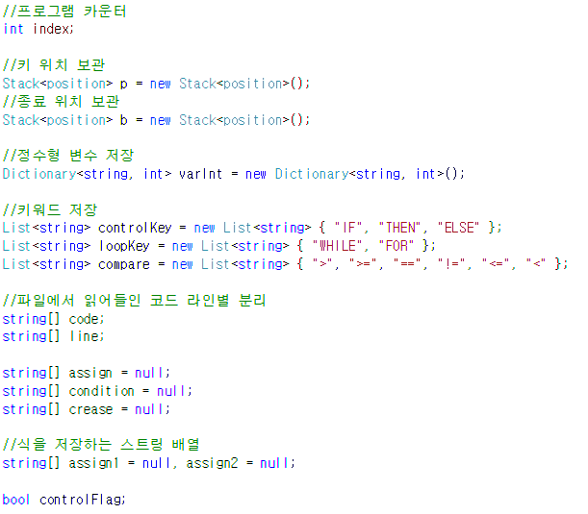
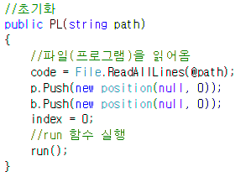
2. 구현
구현 방법
01
02
03
04

Slide 8
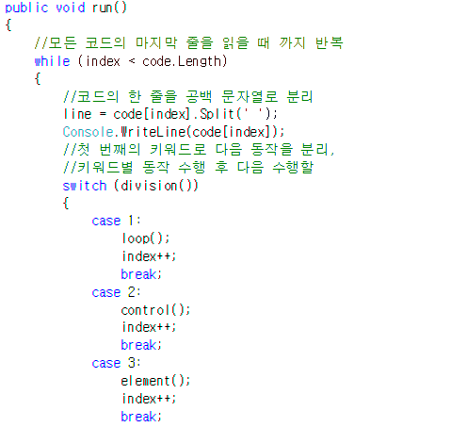
2. 구현
구현 방법
01
02
03
04

Slide 9
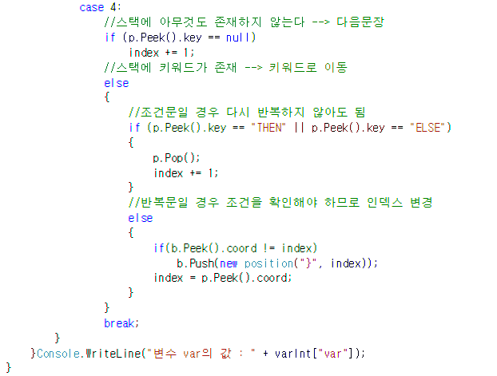
2. 구현
구현 방법
01
02
03
04

Slide 10
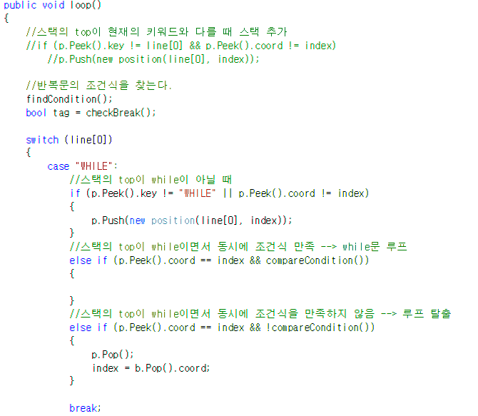
2. 구현
구현 방법
01
02
03
04

Slide 11
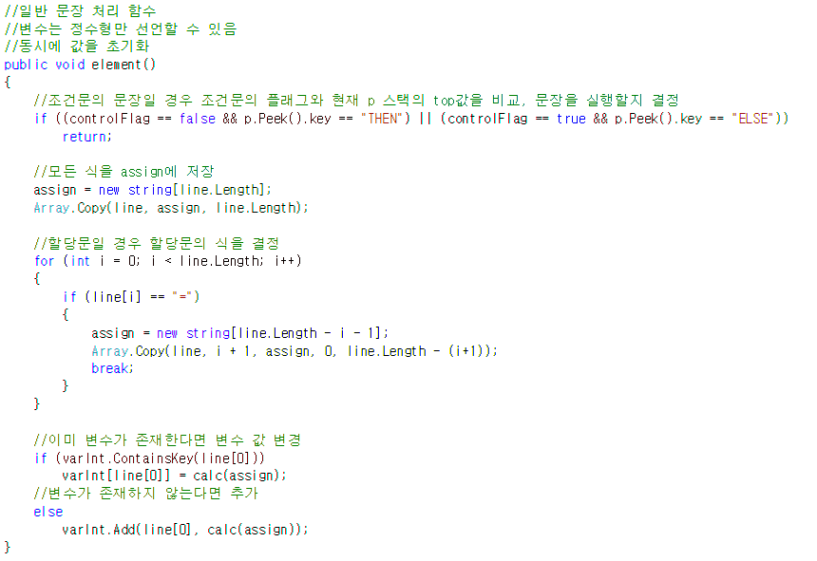
2. 구현
구현 방법
01
02
03
04

Slide 12
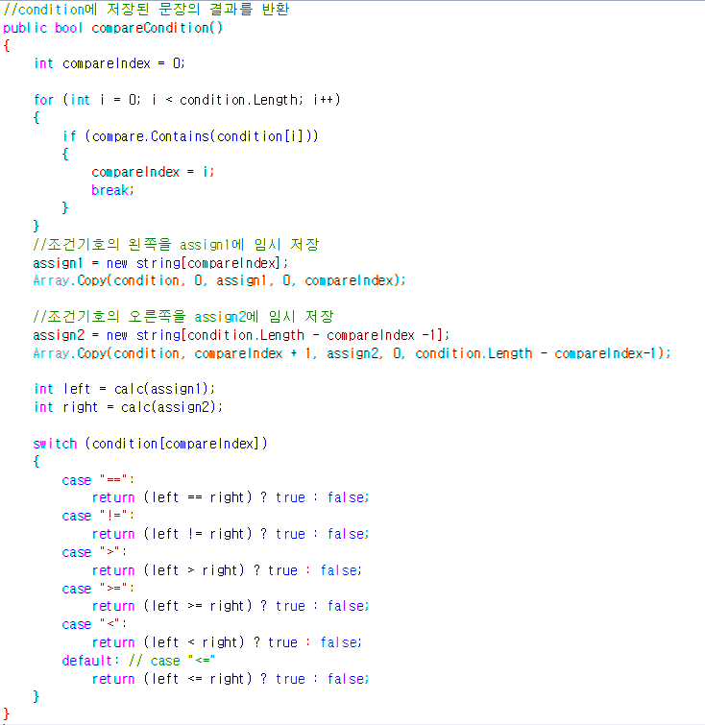
2. 구현
구현 방법
01
02
03
04

Slide 13
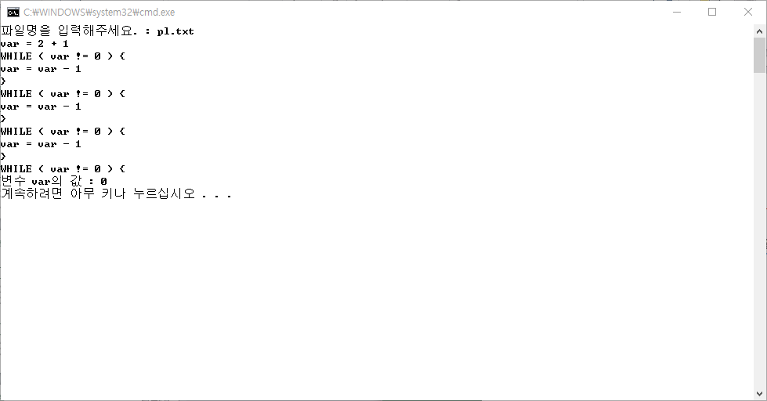
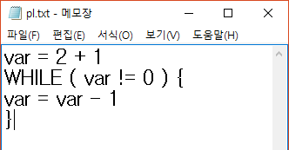
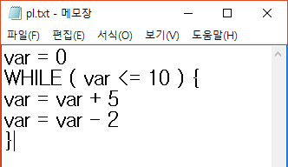
3. 실행 결과
프로그램
01
02
03
04

Slide 14
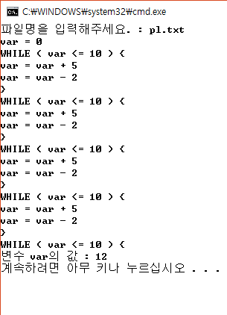
3. 실행 결과
프로그램
01
02
03
04

Slide 15
3. 실행 결과
프로그램
01
02
03
딕셔너리에 변수 추가
04
스택 p에 position 추가
변수 값 변경
스택 b에 position 추가
스택 p의 position, 스택 b의 position Pop()
프로그램 카운터 변경, 프로그램 종료

Slide 16
Thank You

